Slide 1
Pin mặt trời
Cấu tạo p-n của pin mặt trời
Cấu tạo và nguyên lý hoạt động của tấm pin năng lượng mặt trời
Các loại tế bào quang điện
Đặc tính của tế bào quang điện
Ý nghĩa thông số kỹ thuật của pin mặt trời
Tính chọn tấm pin mặt trời
Cách ghép nối các tấm pin năng lượng mặt trời
Pin mặt trời có được làm việc hở mạch?

Slide 2
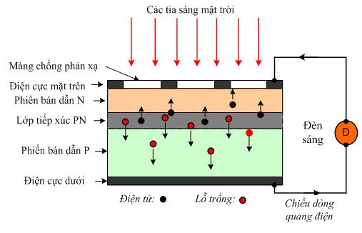
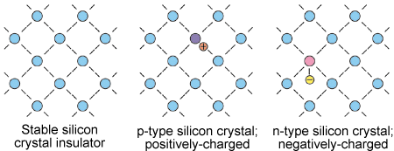
1. Cấu tạo p-n của pin mặt trời

Slide 3
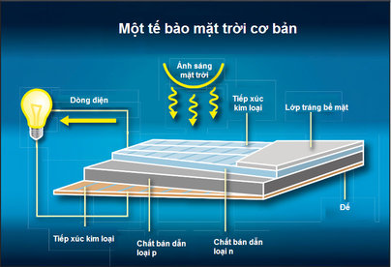
2. Cấu tạo và nguyên lý hoạt động của tấm pin năng lượng mặt trời
– Các tế bào năng lượng mặt trời quang điện tạo ra một dòng điện DC có thể biến đổi tỷ lệ thuận với kích thước của chúng và lượng bức xạ mặt trời rơi trên tấm silicon. Chúng không lưu trữ năng lượng, nhưng chúng có thể được coi là một dạng pin có điện áp đầu ra mỗi cell khoảng 0,5V đến 0,6V tùy thuộc vào chất liệu cấu tạo lên tấm pin.
– Các tế bào quang điện ( pv ) thực chất là các thiết bị bán dẫn silic, chúng bao gồm một lớp loại P ( dương ) và một lớp N ( âm ) được ghép nối với nhau để tạo thành một “Liên kết p/n”
Cường độ dòng điện, hiệu điện thế hoặc điện trở của pin mặt trời thay đổi phụ thuộc bởi lượng ánh sáng chiếu lên chúng. Tế bào quang điện được ghép lại thành khối để trở thành pin mặt trời (thông thường 60 hoặc 72 tế bào quang điện trên một tấm pin mặt trời)

Slide 4
2. Cấu tạo và nguyên lý hoạt động của tấm pin năng lượng mặt trời
Lớp tế bào quang điện Solar Cells bên trong
Các tế bào quang điện là thành phần chính và có chức năng hấp thu ánh sáng mặt trời quang năng và biến đổi thành điện năng. Các tế bào tinh thể Silics này có thể là đơn tinh thể (goi là Pin Mono) hoặc đa tinh thể (Gọi là Pin Poly), tùy theo quy trình sản xuất của từng hãng pin mặt trời . Các đặc tính kỹ thuật chính là: kích thước, màu sắc, số lượng tế bào – Cells pin và quan trọng hơn hết là hiệu suất chuyển đổi của pin mặt trời. Hiện nay , các tế bào Cells pin phổ biến nhất là các tế bào đa tinh thể Poly với hiệu suất chuyển hóa khoảng 17,6%, tạo ra một pin mặt trời 250W với 60 cells. Các tế bào Cells này được liên kết với nhau bằng một dây đồng mỏng được phủ một hợp kim thiếc.

Slide 5
2. Cấu tạo và nguyên lý hoạt động của tấm pin năng lượng mặt trời
Lớp kính trước của pin mặt trời
Phần Kính mặt trước của pin mặt trời là phần nặng nhất . Nó có chức năng bảo vệ và đảm bảo độ bền cho toàn bộ tấm pin mặt trời, duy trì độ trong suốt cao. Độ dày của lớp này thường là 3,3mm nhưng nó có thể dao động từ 2 mm đến 4mm tùy thuộc vào loại kính mà hãng sản xuất pin đó chọn. Điều quan trọng là phải chú ý đến các yếu tố như chất lượng độ cứng, độ truyền quang phổ và truyền ánh sáng. Pin càng tốt thì lớp kính trước này hấp thu ánh sáng đi qua tốt hơn , phản xạ ánh sáng ít hơn.
Tấm nền của pin
Tấm nền mặt sau của pin mặt trời được làm từ một vật liệu nhựa có chức năng cách ly điện, bảo vệ và che chắn các tế bào PV khỏi thời tiết và độ ẩm. Tấm đặc biệt này thường có màu trắng và được bán ở dạng cuộn hoặc tấm. Các loại pin các hãng khác nhau có thể khác nhau về độ dày, màu sắc và sự hiện diện của các vật liệu cụ thể để che chắn tốt hơn hoặc cho độ bền cơ học cao hơn.

Slide 6
2. Cấu tạo và nguyên lý hoạt động của tấm pin năng lượng mặt trời
Vật liệu đóng gói hoàn thiện Pin mặt trời
Một trong những vật liệu quan trọng nhất là chất liệu đóng gói – là chất kết dính giữa các lớp khác nhau của pin mặt trời. Vật liệu phổ biến nhất được sử dụng làm chất đóng gói là EVA – Ethylene vinyl acetate. Nó là một polymer đục mờ được đóng theo cuộn. Nó phải được cắt thành tấm và nằm trước và sau các tế bào quang điện. Khi chịu một quá trình nhiệt của nấu chân không, loại polymer đặc biệt này trở đăc lại thành keo trong suốt và kết dính các tế bào quang điện. Chất lượng của quá trình này, được gọi là cán màng, đảm bảo tuổi thọ cao cho chính tấm pin đó, đồng thời có ảnh hưởng đến việc truyền ánh sáng, tốc độ xử lý và khả năng chống lại màu vàng do tia UV.
Khung tấm pin mặt trời
Một trong những phần cuối cùng được lắp ráp pin mặt trời là khung. Nó thường được làm bằng nhôm và có chức năng đảm bảo độ bền cho tấm pin. Đối với các trường hợp sử dụng đặc biệt, cũng có sẵn các tấm pin không khung hoặc các giải pháp nhựa đặc biệt. Những giải pháp này thường liên quan đến việc sử dụng các dung dịch hỗ trợ dán ở phía sau với công nghệ kính thủy tinh.

Slide 7
2. Cấu tạo và nguyên lý hoạt động của tấm pin năng lượng mặt trời
Nguyên lý hoạt động tạo ra dòng điện của tấm pin năng lượng mặt trời
Pin năng lượng mặt trời (hay pin quang điện, tế bào quang điện), là thiết bị bán dẫn chứa lượng lớn các diod p-n, duới sự hiện diện của ánh sáng mặt trời có khả năng tạo ra dòng điện sử dụng được. Sự chuyển đổi này gọi là hiệu ứng quang điện.

Slide 8
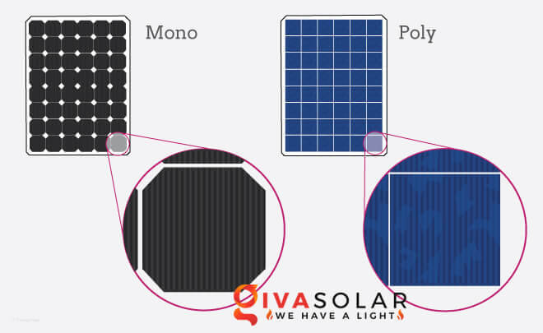
3. Các loại tế bào quang điện
Ba loại pin mặt trời phổ thông:
Tấm pin mặt trời (Solar panel) là sự kết hợp của nhiều tế bào quang điện (Solar cell). Mỗi cell có thể tạo ra điện thế khoảng 0.5V đến 0.6V, để tạo ra một thế hở mạch khoảng 20V cần khoảng 36 cell.

Slide 9
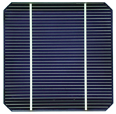
3. Các loại tế bào quang điện
Ba loại pin mặt trời phổ thông:
Pin đơn tinh thể: làm từ một tấm wafer lớn, cắt từ thỏi đơn tinh. Loại pin đơn tinh có hiệu suất cao nhất nhưng giá thành cao nhất, Lọại pin này hoạt động tốt hơn ở điều kiện nắng nhẹ (Không giống như những quảng cáo chúng ta được xem)
Pin mặt trời đơn tinh thể

Slide 10
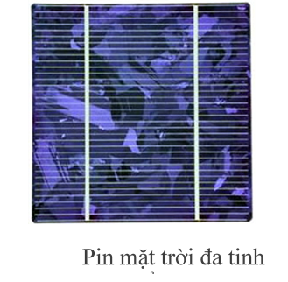
3. Các loại tế bào quang điện
Ba loại pin mặt trời phổ thông:
Pin Đa tinh thể: Mỗi một khối wafer có thể chứa nhiều loại cấu trúc tinh thể khác nhau. Đây là loại pin thông dụng nhất hiện nay. Hiệu suất của pin đa tinh thấp hơn loại pin đơn tinh. Tuy nhiên với một tấm pin mặt trời 36 cell thì chênh lệch về công suất giữa hai loại này hoàn toàn chấp nhận được.
Mặc dù theo lý thuyết hiệu suất của pin mặt trời đơn tinh thể cao hơn loại đa tinh, tuy nhiên sự khác biệt nhỏ này vẫn nằm trong phạm vi cho phép. Những loại pin có cấu trúc tinh thể thường có tuổi thọ dài hơn loại pin vô định hình

Slide 11
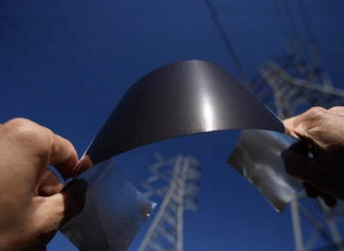
3. Các loại tế bào quang điện
Ba loại pin mặt trời phổ thông:
Pin Vô định hình: Loại này thường được thấy trong các tấm pin mặt trời nhỏ: trong máy tính bỏ túi, đèn vườn… Mặc dù vậy tấm pin mặt trời vô định hình ngày càng được dùng trong các dự án lớn.
Hiệu suất của loại pin mặt trời vô định hình không cao như những loại pin tinh thể. Mặc dù vậy đây có thể được xem như một giải pháp dần thay thế loại pin mặt trời tinh thể vốn có giá thành khá cao. Ưu điểm lớn nhất của loại pin này là giá thành để sản xuất ra 1Watt thấp hơn các loại pin kể trên, đây có thể là điểm bù trừ, khi chúng ta muốn tạo ra nguồn có cùng công xuất.
Pin mặt trời có cấu trúc vô định hình (Pin màng mỏng)

Slide 12
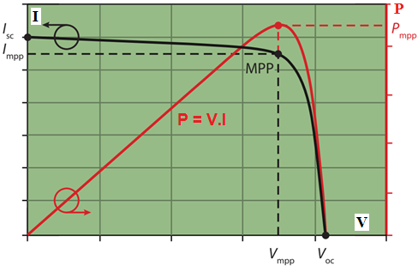
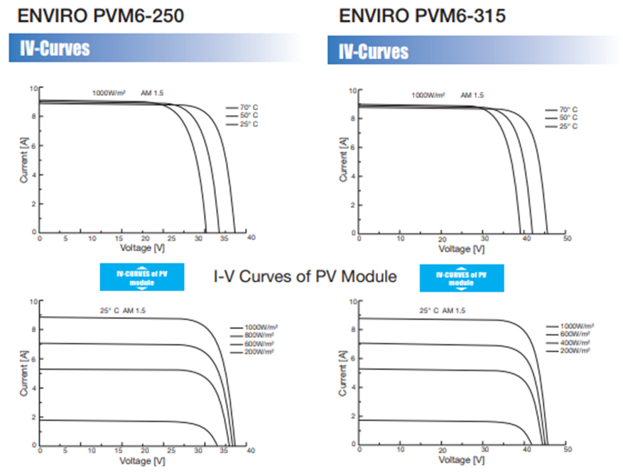
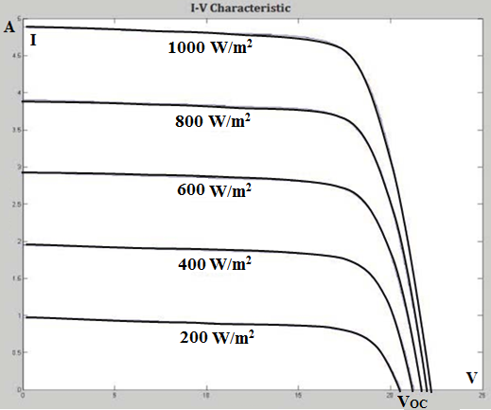
4. Đặc tính của tế bào quang điện

Slide 13
5. Ý nghĩa thông số kỹ thuật của pin mặt trời

Slide 14
5. Ý nghĩa thông số kỹ thuật của pin mặt trời
Chỉ số watt peak
Wp đại diện cho năng lượng điện tối đa có thể được cung cấp bởi một bảng quang điện trong điều kiện nhiệt độ và ánh nắng tiêu chuẩn. Nói cách khác:
Ánh nắng mặt trời 1000 watt / m2
Nhiệt độ môi trường xung quanh 25 ° C (các tấm quang điện tạo ra sản lượng ít hơn giới hạn này)
Một bầu trời quang đãng, khoảng giữa trưa chẳng hạn
Công suất điện tối đa từ một tấm pin mặt trời trong các điều kiện tối ưu được gọi là công suất cực đại (Pmax) và được thể hiện bằng Wp (Công suất cực đại).

Slide 15
5. Ý nghĩa thông số kỹ thuật của pin mặt trời
Điện áp danh định
Điện áp danh định là một giá trị để phân loại tấm pin năng lượng mặt trời (solar panel) dựa theo acquy. Bởi vì cần có điện áp cao hơn để sạc acquy, điện áp danh định được sử dụng để giúp xem solar panel sử dụng với loại acquy nào. Vì vậy, một solar panel danh nghĩa 12V thực sự có điện áp V_{OC} khoảng 22V, cộng hoặc trừ đi một hoặc hai volt và V_{mp} khoảng 17V. Sự khác biệt này thường khiến mọi người nhầm lẫn khi ta cố gắng đo điện áp của một tấm pin mặt trời khi nó không kết nối với bất kỳ tải nào trừ một vôn kế.

Slide 16
5. Ý nghĩa thông số kỹ thuật của pin mặt trời
Open Circuit Voltage (Voc) – Điện áp hở mạch
Điện áp hở mạch là hiệu điện thế V cực đại khi được chiếu sáng với thông lượng Φ ; Khi đó R = ∝ ; I = 0
Đây là thông số quan trọng, bởi vì nó là điện áp tối đa mà tấm pin có thể sản xuất trong điều kiện tiêu chuẩn, từ đó có thể xác định được tối đa tấm pin trong 1 dãy có thể kết nối vào kích điện hay điều khiển sạc.

Slide 17
5. Ý nghĩa thông số kỹ thuật của pin mặt trời
Short Circuit Current (Isc) – Dòng điện ngắn mạch
Isc là điện áp ngắn mạch sinh ra khi kết nối đầu âm và dương của tấm pin vào nhau. Sử dụng ampe kìm có thể đo được dòng này, đây là dòng điện lớn nhất mà tấm pin có thể sản sinh trong điều kiện tiêu chuẩn.
Để xác định dòng điện mà thiết bị kết nối như inverter hay điều khiển sạc cần có, dòng Isc được sử dụng. Thông thường hệ số của nó được tính gấp 1,25 lần so với Isc

Slide 18
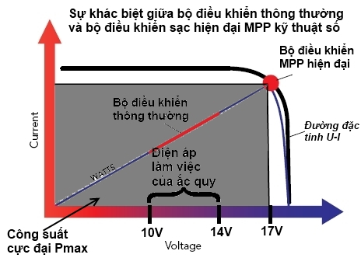
5. Ý nghĩa thông số kỹ thuật của pin mặt trời
Maximum Power Point (Pmax) – Điểm công suất cực đại
Pmax là điểm mà công suất của hệ thống sinh ra cao nhất, tại điểm cong lớn nhất của đồ thị bên trên. Khi sử dụng điều khiển sạc hay inverter có MPPT, đây chính là điểm mà MPPT cố gắng giữ để có được công suất tối đa :
P_{max} = I_{mpp} x V_{mpp}

Slide 19
5. Ý nghĩa thông số kỹ thuật của pin mặt trời
Thông số vật lý:
Nó cung cấp chi tiết về chiều dài, chiều rộng và độ dày của mô-đun năng lượng mặt trời cùng với các thành phần phụ của nó như chiều dài cáp và khoảng cách khe cắm. Nó cũng đề cập đến trọng lượng của mô-đun.

Slide 20
6. Tính chọn tấm pin mặt trời
Tính tổng số Watt-hour sử dụng mỗi ngày của từng thiết bị (Wh_{sdi}). Cộng tất cả lại chúng ta có tổng số Watt-hour toàn tải sử dụng mỗi ngày (Wh_{sd}).
${Wh}_{sd}=\sum_{1}^{n}{{Wh}_{sdi}}=\sum_{1}^{n}{P_{i}.t_{i}}$ (1)
Trong đó:
Wh_{sd}, Wh_{sdi­} – điện năng tiêu thụ của toongr tai, từng thiết bị
P_{i} – công suất của tằng thiết bị
t_{i} – thời gian sử dụng điện trong ngày

Slide 21
6. Tính chọn tấm pin mặt trời
Do tổn hao trong hệ thống, cũng như xét đến tính an toàn khi những ngày nắng không tốt, số Watt-hour của tấm pin mặt trời cung cấp phải cao hơn tổng số Watt-hour của toàn tải, theo công thức sau:
Số Watt-hour các tấm pin mặt trời phải cung cấp:
Wh_{pin} = (1,3-1,5).Wh_{sd} = (1,3-1,5).$\sum_{1}^{n}{P_{i}.t_{i}}$ (2)
Trong đó
Wh_{pin} – điện năng cần cung cấp của pin mặt trời
1,3 - 1,5 là hệ số an toàn

Slide 22
6. Tính chọn tấm pin mặt trời
Công suất pin mặt trời được tính:
Wp = Wh_{pin} /k_{tb} (3)
Trong đó:
Wp – chỉ số wat –peak của pin
Wh_{pin} – tổng lương điện tiêu thụ trong ngày của pin mặt trời
K_{tb} – hệ số trung bình giờ chiếu sáng ngày

Slide 23
6. Tính chọn tấm pin mặt trời
Ví dụ:
Tính hệ solar cho 1 hộ dân có yêu cầu sử dụng như sau:
– 1 bóng đèn 18 Watt sử dụng từ 6-10 giờ tối.
– 1 quạt máy 60 Watt mỗi ngày sử dụng khoảng 2 giờ.
– 1 tủ lạnh 75 Watt chạy liên tục

Slide 24
6. Tính chọn tấm pin mặt trời
1. Xác định tổng lượng điện tiêu thụ mỗi ngày
Wh = (18 W x 4 giờ) + (60 W x 2 giờ) + (75 W x 12 giờ) = 1,092 Wh/day
(tủ lạnh tự động ngắt khi đủ lạnh nên xem như chạy 12 giờ nghỉ 12 giờ)

Slide 25
6. Tính chọn tấm pin mặt trời
2. Tính chọn pin mặt trời (PV panel)
Wp = Wh/k_{tb}
Trong đó:
Wp – chỉ số wat –peak của pin
Wh – tổng lương điện tiêu thụ trong ngày
K_{tb} – hệ số trung bình giờ chiếu sáng ngày
Wh_{solar} = 1,092 x 1.3 = 1,419.6 Wh/day.
Tính tổng Wp_{sloar} của PV panel: Wp_{solar} = Wh­_{solar}/k_{tb} = 1,419.6 / 4.58 = 310Wp
Chọn loại PV có 110Wp thì số PV cần dùng là 310 / 110, 3 tấm

Slide 26
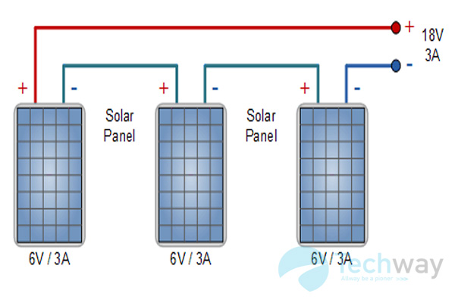
7. Cách ghép nối các tấm pin năng lượng mặt trời
Phương pháp ghép nối pin mặt trời nối tiếp
Trong phương pháp này tất cả các tấm pin mặt trời có cùng loại và công suất định mức. Sử dụng 3 tấm pin cùng 6 volt ; 3.0 Amp như trên, chúng ta có thể thấy rằng khi chúng được kết nối với nhau, thì áp đầu ra sẽ là 18 volt (6 + 6 + 6) và dòng là 3.0 Amps, tương đương với 54 wp

Slide 27
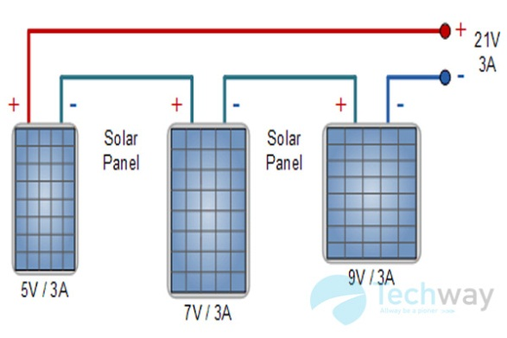
7. Cách ghép nối các tấm pin năng lượng mặt trời
Phương pháp ghép nối pin mặt trời nối tiếp
Trường hợp 1, ghép các tấm pin nối tiếp khác nhau về điện áp nhưng có dòng định mức giống nhau
Trong phương pháp này, tất cả các tấm pin mặt trời đều khác nhau về mức công suất, cụ thể là điện áp đầu ra khác nhau nhưng dòng định mức là giống nhau. Khi đó tổng điện áp được tạo ra sẽ là 21 volt ở mức 3.0 amps, tương đương với 63 wp

Slide 28
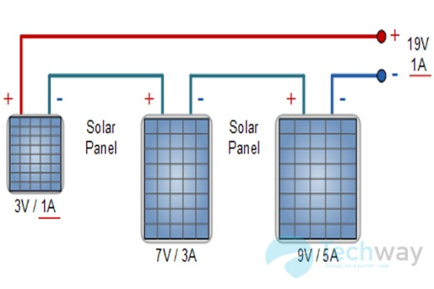
7. Cách ghép nối các tấm pin năng lượng mặt trời
Phương pháp ghép nối pin mặt trời nối tiếp
Trường hợp 2, ghép các tấm pin nối tiếp khác nhau cả về dòng lẫn áp
Trong phương pháp này, tất cả các tấm pin mặt trời đều có các loại và mức công suất khác nhau.Điện áp sẽ là tổng điện áp của các tấm pin, còn dòng điện sẽ bị giới hạn ở giá trị của tấm pin thấp nhất trong chuỗi, ở trường hợp này là 1 Amp

Slide 29
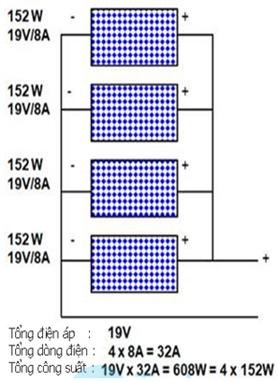
7. Cách ghép nối các tấm pin năng lượng mặt trời
Phương pháp ghép nối pin mặt trời song song
Cũng tương tự như với trường hợp ghép nối pin mặt trời nối tiếp, thì phương pháp ghép nối song song cũng xảy ra các trường hợp các tấm pin khác nhau có thể về điện áp hoặc dòng điện đầu ra, chúng ta xét đến một vài trường hợp cụ thể như sau

Slide 30
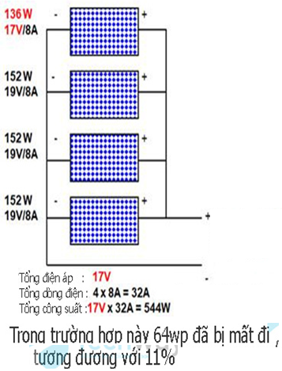
7. Cách ghép nối các tấm pin năng lượng mặt trời
Phương pháp ghép nối pin mặt trời song song
Trường hợp 1, ghép các tấm pin song song khác nhau về điện áp nhưng có dòng định mức giống nhau
Trong trường hợp này tổng điện áp đầu ra sẽ bị giới hạn bởi tấm pin có điện áp thấp nhất, còn dòng điện sẽ là tổng dòng điện của các tấm pin cộng lại.

Slide 31
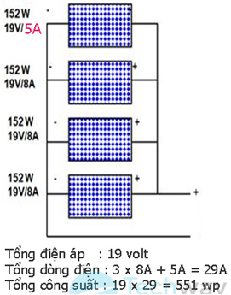
7. Cách ghép nối các tấm pin năng lượng mặt trời
Phương pháp ghép nối pin mặt trời song song
Trường hợp 2, ghép các tấm pin song song khác nhau về dòng nhưng có cùng mức điện áp

Slide 32
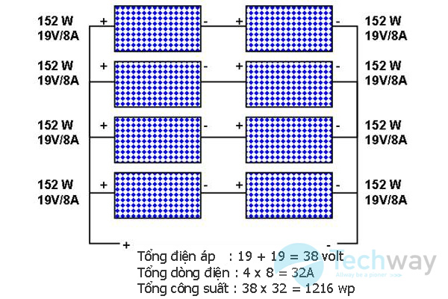
7. Cách ghép nối các tấm pin năng lượng mặt trời
Phương pháp ghép nối pin hỗn hợp
Ghép nối pin song song khác nhau cả về dòng lẫn áp

Slide 33
8. Pin mặt trời có được làm việc hở mạch?
Trả lời của một số chuyên gia:
Abdelhalim Zekry Ain Shams University
Open circuit condition means that the there is no load connected to the cell.
Under this condition the photogenerated electrical power will be dissipated in the cell causing some temperature rise compared to the maximum operating power condition.
This operation mode was a subject of debate in the research gate.
But i would stress that this operation mode is safe. However it may affect the operational lifetime of the cells.

Slide 34
8. Pin mặt trời có được làm việc hở mạch?
Shashank Vyas The Energy and Resources Institute
Since a no-load condition is equivalent to a infinitely high load resistance, the PV will sense no current conducting path and its terminal voltage shoots to its Voc which may damage the inverter i/p if it is not sized properly considering the no-load condition.
Saumendra Aggarwal TERI University
will there be any chance of causing damage to solar cell ?
at no load the solar cell will be operating in open circuit condition. If there is internal shunting resistance it will slightly load the solar cell. This shunt resistance must be high enough such that it will not cause an appreciable loss of the photo voltaic power

Slide 35
8. Pin mặt trời có được làm việc hở mạch?
Hussein A Kazem Sohar University
At open circuit condition, the voltage reaches the cell highest voltage and since theoretically current is zero and the power is zero. However, practically there is very small leakage current follow through the cell internal resistance, which is not enough to effect or damage the cell. In general nothing will happen.
Vladimir Kubov Petro Mohyla Black Sea State University
Here is example of temperature variations on two identical solar PV-batteries for Short Circuit- and Open Circuit - mode. The electrical load mode had switched on 12:22, and temperature difference on backside of PV-panels had changed from 1-2C (OC-mode) to 10-11C (SC-mode).

